Slide 1
블록리를 활용한 하드웨어 제어
캡스톤 디자인I
Blockly 팀
이민주, 백아름, 송민지

Slide 2
프로젝트 목표
- Blockly 기반으로 소프트웨어와 하드웨어 제어 프레임워크 개발
- 하드웨어 제어에 대한 접근성 및 사용성 증대

Slide 3
팀 구성도
최창범 교수님
담당 교수님
이민주
일정 및 범위 관리
백아름
프로젝트 통합 관리
송민지
코드 관리

Slide 4


문제 제기
제어 어려움
하드웨어를 제어 위해 전문지식 필요
→ 비전문가 다루기 어려움
장비 가격
실제 산업현장에서 IoT 장비로 바꿀 때 큰 비용이 들게 된다.
→ 기존 장비에 네트워크를 연결하여 비용 감소

Slide 5
필요성
사용성
비용
전문지식 필요 등의 하드웨어 제어의 어려움
IoT 기술이 발전하였으나 기존 고가의 장비를 교체하기 쉽지 않다
사용자
하드웨어 제어에 대한 전문지식 필요 → 비전공자에게 어려움

Slide 6
추진전략 및 방법

Slide 7

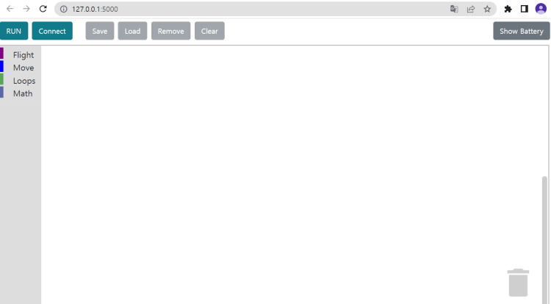

Front - end
웹페이지 구성

Slide 8
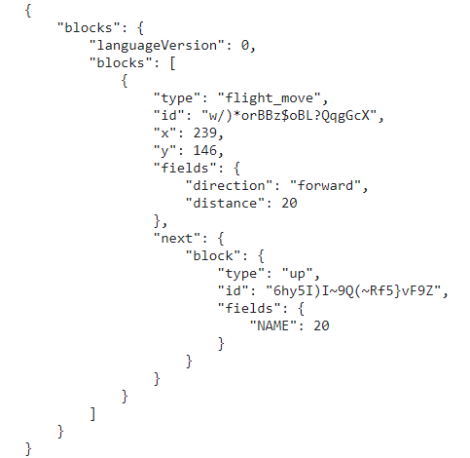
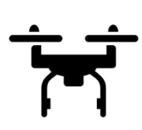
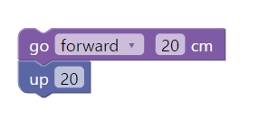

Back-end
명령어 처리를 위한 서버 구축

Slide 9


알파테스트
하드웨어 제어 실습
피드백, 블록 사용 데이터
블록 추천시스템
피드백 수렴

Slide 10



하드웨어 IoT 화

Slide 11
감사합니다
이민주 2019
백아름 2019
송민지 2019

